Slide 1

클라우드 컴퓨팅 플랫폼 제안 : 클라우드 컴퓨팅 플랫폼의 비교 및 분석
Proposal for a Cloud Computing Platform: Comparison and Analysis of Cloud Computing Platforms
성결대학교 미디어소프트웨어학과
박예랑, 최현, 유재석, 정창훈, 김정이

Slide 2
목차
Table of Contents
1
연구 동기
Motivation of the study.
2
연구 목적
Purpose of the study.
3
연구 내용
Contents of the study.
4
연구 결론
Conclusion of the study.

Slide 3
연구 동기
MOTIVATION OF THE STUDY
선투자 비용 無
비용 체계
클라우드
컴퓨팅
탄력적 인프라
핵심 업무 역량 집중
개발하려는 프로그램의 요구사항에 걸맞은 공급업체를 선택해야 함.

Slide 4


관련 연구
RELATED WORKS
Public Cloud
Scalability
Cost-efficiency
Unlimited storage
Pay as you go
Private Cloud
Single tenant
High security
Flexibility
Full customizable
Hybrid Cloud
Scalability
High security
Flexibility
Cost-efficiency
Unlimited storage

Slide 5
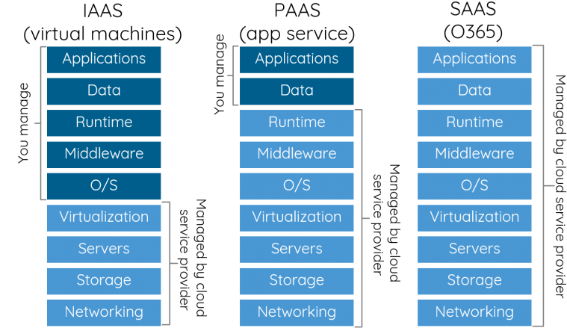
관련 연구
RELATED WORKS

Slide 6
관련 연구
RELATED WORKS
App1
App2
App1
App2
Bins/Libs
Bins/Libs
가상 머신
컨테이너
Bins/Libs
Bins/Libs
Guest OS
Guest OS
컨테이너 엔진
하이퍼바이저
Host OS
Host OS
Server
Server
항목 | 컨테이너 | 가상 머신
하이퍼바이저 | X | O
Guest OS | X | O
커널 자원 분리 | X | O
시작 및 종료 시간 | 빠름 | 느림
자원 효율성 | 높음 | 낮음

Slide 7


연구 내용
아마존 AWS(Amazon Web Service)
CONTENTS OF THE STUDY

Slide 8

연구 내용
아마존 AWS(Amazon Web Service)
CONTENTS OF THE STUDY

Slide 9



연구 내용
마이크로소프트 Azure (MS Azure)
CONTENTS OF THE STUDY

Slide 10

연구 내용
마이크로소프트 Azure (MS Azure)
CONTENTS OF THE STUDY

Slide 11
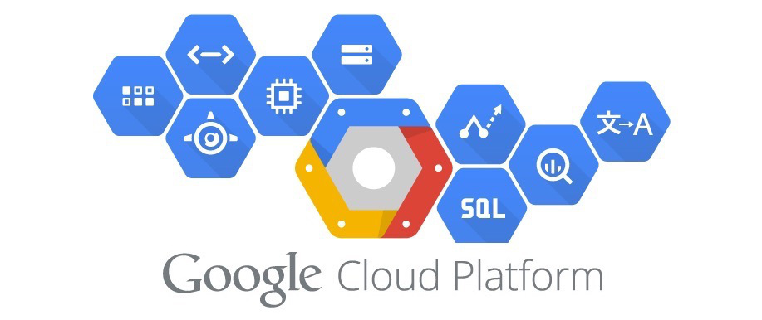
연구 내용
구글 클라우드 플랫폼 (GCP)
CONTENTS OF THE STUDY

Slide 12

연구 내용
구글 클라우드 플랫폼 (GCP)
CONTENTS OF THE STUDY

Slide 13
연구 결론
CONCLUSION OF THE STUDY
기능 | AWS | Azure | GCP
안면 식별 기능 | Amazon Rekognition | Azure Face | -
필기 인식 기능 | - | Azure Computer Vision | Cloud Vision
랜드마크 감지 기능 | - | Azure Computer Vision | Cloud Vision
유사 이미지 웹 서칭 | - | - | Cloud Vision
로고 감지 기능 | - | - | Cloud Vision

Slide 14
연구 결론
CONCLUSION OF THE STUDY
기능 | AWS | Azure | GCP
VPS | Amazon Lightsail | - | -
하이브리드 스토리지 | AWS Storage Gateway | Azure StorSimple | -

Slide 15
연구 결론
CONCLUSION OF THE STUDY
분류 | 기능 | AWS | Azure | GCP
이미지 분석 기능 | 안면 식별 기능 | O | O
 | 필기 인식 기능 |  | O | O
 | 랜드마크 감지 기능 |  | O | O
 | 유사 이미지 웹 서칭 |  |  | O
 | 로고 감지 기능 |  |  | O
컴퓨트, 스토리지 | VPS | O
 | 하이브리드 스토리지 | O
예산 | 무료 서비스의 지원 | O | O | O
 | 약정 할인률 | O | O
 | 최소 인스턴스 사용 비용 | 중 | 고 | 저
 | 최대 인스턴스 사용 비용 | 저 | 고 | 중

Slide 16
참고 문헌
REFERNCE
[1] 이영호, 한동수 “당신이 지금 알아야 할 AWS 한 번 읽으면 제대로 남는 AWS 클라우드 입문서” 비제이퍼블릭 2019.05.31 ISBN 9791190014304
[2] 조충기, 윤희용. (2015). 오픈소스 클라우드 컴퓨팅 플랫폼 분석 및 비교. 한국컴퓨터정보학회 학술발표논문집 , 23(1), 155-158.
[3]https://aws.amazon.com/ko/what-is-aws
[4]https://azure.microsoft.com/ko-kr/overview/what-is-azure
[5]https://cloud.google.com/why-google-cloud
[6]L. N. Hyseni and A. Ibrahimi, "Comparison of the cloud computing platforms provided by Amazon and Google," 2017 Computing Conference, London, 2017, pp. 236-243, doi: 10.1109/SAI.2017.8252109.
[7]J. Peng, X. Zhang, Z. Lei, B. Zhang, W. Zhang and Q. Li, "Comparison of Several Cloud Computing Platforms," 2009 Second International Symposium on Information Science and Engineering, Shanghai, 2009, pp. 23-27, doi: 10.1109/ISISE.2009.94.

Slide 17
CONTACT
buuuuung@naver.com
@Copyrighted by Brightworks, All Rights reserved,

